Slide 1
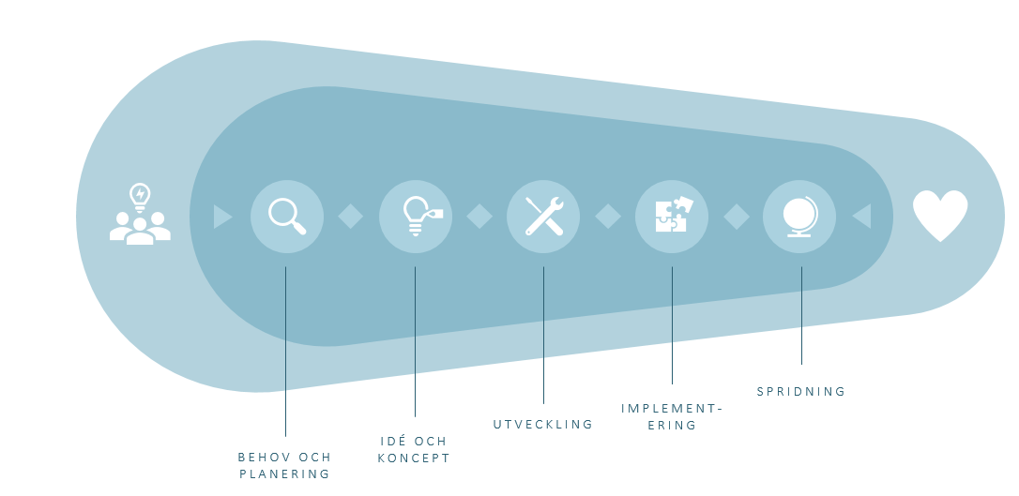
Förstudie till innovationsprojekt
─ en praktisk guide
Denna guide kan användas som stöd för att konkretisera tankar man har kring problem och/ eller lösningar som skulle kunna leda till start av ett innovationsprojekt.
Detta dokument är en del av innovationsprocessen för hälso- och sjukvården i Västra Götalandsregionen. För synpunkter och förslag på förbättringar, kontakta innovationsplattformen@vgregion.se
─ Vi har en idé till innovation, hur kommer vi igång med ett projekt?

Slide 2


Varför förstudie?
BESLUT OM START AV INNOVATIONSPROJEKT
Det här är en guide för att genomföra en förstudie inför ett innovationsprojekt.
Guiden riktar sig främst till medarbetare och chefer inom hälso-sjukvården i VGR som har identifierat ett problem, eller har en idé kring hur något kan göras bättre och som funderar på att starta ett innovationsprojekt. Arbeta i grupp och förankra hos närmaste chef.
Förstudien leder till skrivandet av en kort sammanfattning av projektidén som kan användas som underlag för chef(er) för beslutet om ett innovationsprojekt ska startas.
Alla idéer leder inte till att innovationsarbeten startas. Kanske kan idéerna bäst tas tillvara genom verksamhetens verksamhetsutveckling eller så är idéen inte tillräckligt viktig att arbete vidare med just nu. Arbetet med en förstudie är ändå värdefullt då den ger verksamheten ökad kunskap
IDÉ, MÖJLIGHET ELLER PROBLEM
─ GENOMFÖR EN FÖRSTUDIE

Slide 3

Förstudien ─ steg för steg
1
Om det redan finns en idé eller lösning – undersök vilket problem den löser.
2
Beskriv problemet kortfattat
På denna och kommande sidor presenteras en hur information kan tas fram och sammanställas i en förstudie. Resultatet kan sedan användas till att formulera ett beslutsunderlag.
Du kan behöva arbeta med steg 1─5 parallellt eller gå fram och tillbaka mellan de olika stegen.
Undersök vilka som är grundproblemen och välj ett grundproblem att arbeta vidare med
3
4
Beskriv vilka som påverkas av problemet och hur de påverkas
5
Beskriv hur stort ni bedömer att problemet är
6
Anteckna annan relevant information
7
Sammanfatta all information
BESLUTSUNDERLAG

Slide 4
1. Om det redan finns en idé eller lösning – undersök vilket problem den löser.
1
Om det redan finns en idé eller lösning – undersök vilket problem den löser.
VARFÖR? För utvecklande av framgångsrik innovation krävs att man utgår från ett behov, en utmaning eller ett problem.
Om ni har en idé på en innovativ lösning, t.ex. ny teknik, metod eller om ni har ett forskningsresultat, behöver ni först beskriva det problem som ska lösas. Därefter går ni vidare i processen.
HUR? Sammanfatta vilket problem som idén ska lösa eller minska så gott ni kan. Ni kanske inte har all information just nu, det är OK.
Ta hjälp av frågorna:
Vilka personer eller grupper är drabbade eller påverkade av problemet? Hur många är de?
Hur ofta uppstår problemet? När uppstår problemet?
Är problemet viktigt att lösa?
Är den tänkta lösningen det enda sättet att lösa problemet på? Hur har andra lösningar undersökts?
Medför innovationen någon form av besparing eller effektivisering (om det finns information om detta)?
Gå sedan direkt till steg 3, Om det redan finns en idé eller lösning ─ undersök vilket problem den löser.
2
Beskriv problemet kortfattat
Undersök vilka som är grundproblemen och välj ett grundproblem att arbeta vidare med
3
4
Beskriv vilka som påverkas av problemet och hur de påverkas
5
Beskriv hur stort ni bedömer att problemet är
6
Anteckna annan relevant information
Skriv svaren på nästa sida
7
Sammanfatta all information
BESLUTSUNDERLAG

Slide 5
Anteckningssida till 1, Om det redan finns en idé eller lösning – undersök vilket problem den löser.
Vilka personer eller grupper är drabbade eller påverkade av problemet? Hur många är de?
Hur ofta uppstår problemet? När uppstår problemet?
Är problemet viktigt att lösa?
Är den tänkta lösningen det enda sättet att lösa problemet på? Hur har andra lösningar undersökts?
Medför innovationen någon form av besparing eller effektivisering (om det finns information om detta)?

Slide 6
2. Beskriv problemet kortfattat
1
Om det redan finns en idé eller lösning – undersök vilket problem den löser.
VARFÖR? Med en gemensam bild av ett relativt avgränsat problem som är tydlig för alla blir det fortsatta arbetet mycket enklare.
HUR? Gör en kort och tydlig beskrivning av problemet eller utmaningen. Inkludera INTE en lösning i er beskrivning av problemet. Nu i början av förstudien kommer det inte att finnas svar på alla frågor. Beskrivningen kan bestå av ett par meningar eller en öppen fråga.
Alltför många patienter under 30 år uteblir från sina bokade besök ELLER Varför uteblir patienter under 30 år från sina inbokade besök?
Ta hjälp av frågorna:
Vad handlar det om?
Varför är det ett problem och varför är det viktigt att lösa?
Vilka faktorer i omgivningen eller situationen påverkar problemet
Hur ofta uppstår problemet? När uppstår problemet?
Vilka grupper är påverkade av problemet?
Vem/vilka efterfrågar projektet?
2
Beskriv problemet kortfattat
Undersök vilka som är grundproblemen och välj ett grundproblem att arbeta vidare med
3
4
Beskriv vilka som påverkas av problemet och hur de påverkas
5
Beskriv hur stort ni bedömer att problemet är
6
Anteckna annan relevant information
Skriv svaren på nästa sida
7
Sammanfatta all information
BESLUTSUNDERLAG

Slide 7
Anteckningssida till 2, Beskriv problemet kortfattat
Vad handlar det om?
Varför är det ett problem och varför är det viktigt att lösa?
Vilka faktorer i omgivningen eller situationer påverkar problemet
Hur ofta uppstår problemet? När uppstår problemet?
Vilka grupper är påverkade av problemet?
Vem eller vilka efterfrågar projektet?

Slide 8
3. Undersök vilka som är grundproblemen och välj ett grundproblem att arbeta vidare med
1
Om det redan finns en idé eller lösning – undersök vilket problem den löser.
2
Beskriv problemet kortfattat
VARFÖR? Det kan kännas lockande att snabbt komma igång med att hitta idéer till lösningar som man vill testa. Det innebär en risk för att man hoppar över en ordentlig kartläggning av problemet och dess orsaker. Följden kan då bli att man väljer att lösa fel problem och därmed inte uppnår ökad effekt.
Det kan vara komplicerat att hitta grundproblem eftersom problem ofta kan ha flera olika orsaker. Men genom att tillsammans undersöka vad problemet grundar sig i skapas en gemensam kunskap och en gemensam bild av problemet ni väljer att arbeta vidare med.
HUR?
Utgå från beskrivning av problemet och undersöka vad problemet grundar sig i med hjälp av en metod, t.ex. 5-varför.
Fråga ett fåtal personer som ni tror har kännedom om problemet om de tycker det är ”rätt” beskrivet och känns relevant.
Arbeta tills ni har en eller ett par relativt specifika och relevanta problem att arbeta vidare med
Undersök vilka som är grundproblemen och välj ett grundproblem att arbeta vidare med
3
4
Beskriv vilka som påverkas av problemet och hur de påverkas
5
Beskriv hur stort ni bedömer att problemet är
6
Anteckna annan relevant information
7
Sammanfatta all information
Se mer om
5-varför på
nästa sida
BESLUTSUNDERLAG

Slide 9
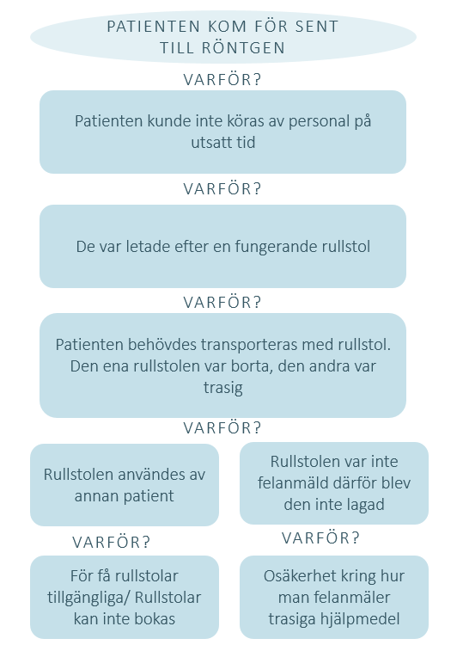
Metod: 5-varför (5-Whys)
5-varför är en metod för att hitta grundproblem genom att ställa frågan ”varför” fem gånger i följd.
Svaret på den första varför-frågan blir starten för nästa varför-fråga och så går det vidare tills dess att grundproblemen nås. Metoden kan behöva göras ett par gånger med lite olika startfrågor innan man nått insikter om de viktigaste grundproblemen.
Arbeta stegvis, undvika att dra slutsatser för hastigt samt se till att den information ni använder till svaren baseras på kunskap och fakta. Man kan behöva pausa för att ta reda på mer innan man kan gå vidare. Därefter prioriteras grundproblemen och det som bedömts viktigast arbetas vidare med.
TIPS
Svaren behöver vara ganska specifika och inte svepande som exempelvis ”för lite resurser”.
Om varför-frågan ger flera svar, skriv upp dem i olika rutor och fortsätt med de viktigaste.
Kör ni fast eller ni har fått mer information om problemet kan man omformulera startfrågan och börja om
Använd mallen på nästa sida
GRUNDORSAKER

Slide 10
Mall: 5-varför
Problemet
Varför?
Varför?
Varför?
Varför?
Ändra mallen så den passar problemet
Om det inte går så bra, prova att omformulera problemet (t.ex. göra det mer specifikt) och försök igen.
Varför?

Slide 11
4. Beskriv vilka som påverkas mest av problemet och hur de påverkas
1
Om det redan finns en idé eller lösning – undersök vilket problem den löser.
VARFÖR? Att undersöka målgruppernas ( = de som påverkas av problemets) behov kallas behovsanalys. Insikterna från behovsanalysen kommer att ge er mer kunskap kring problemet och leder förmodligen till en beskrivning av ett förändrat problem. Behovsanalysen kommer även att ligga till grund för framtida lösningsförslag.
HUR? Lista de olika målgrupperna (t e x patienter, närstående och/eller medarbetare). Använd sedan flera olika sätt för att få information om deras behov och situation relaterat till problemet. Läs rapporter och artiklar om problemet. Ta hjälp av biblioteket. Komplettera med intervjuer av medarbetare.
Om det senare startas ett innovationsprojekt fördjupas arbetet med behovsanalysen med hjälp av andra metoder (observation, service safari, involvering av patienter och anhöriga mm).
OBS! Om ni ska intervjua eller göra enkäter - ta först reda på vad som gäller vid hanteringen av personuppgifter och vid kontakt med patienter. Länk
2
Beskriv problemet kortfattat
Undersök vilka som är grundproblemen och välj ett grundproblem att arbeta vidare med
3
4
Beskriv vilka som påverkas av problemet och hur de påverkas
5
Beskriv hur stort ni bedömer att problemet är
6
Anteckna annan relevant information
Lista målgrupper på nästa sida
7
Sammanfatta all information
BESLUTSUNDERLAG

Slide 12
Anteckningssida för 4, Beskriv vilka som påverkas mest av problemet och hur de påverkas
Målgrupp | Anteckningar
Se mer om
intervjuer på
nästa sida

Slide 13
Metod: Intervjuer
För att inte styra eller begränsa intervjusvaren är öppna frågor att föredra. Dvs s frågor som inte har givna svarsalternativ (som tex ja eller nej).
EXEMPEL:
Problemet: Alltför många patienter mellan 20─30 år uteblir från bokade besök.
Öppen fråga: Varför uteblir patienterna mellan 20–30 år från bokade besök?
Sluten fråga: Är en SMS-påminnelse en bra ide för att påminna patienterna om att de har ett inbokat besök?
I den slutna frågan har man redan bestämt att sms-påminnelse är lösningen på problemet. Det öppnar inte upp för att grundorsaken kan vara något annat eller att andra lösningar finns .
Tips
Börja med enkla frågor som uppvärmning för att intervjupersonen ska bli bekväm med situationen. Det kan också vara bra att få en intervjuperson att dra sig till minnes om en händelse som intervjun ska handla om.
Uppmuntra intervjupersonen att prata, genom att lyssna aktivt och visa intresse för det som sägs.
Var inte rädd för pauser. Det behövs tid för reflektion.
Om du är osäker på om du förstått rätt, fortsätt att fråga. Bra följdfrågor kan vara exempelvis Varför blev det så?, Hur tänker du då? eller Berätta mer.
Förklara eller försvara inte något som intervjupersonen säger.

Slide 14
Mall och anteckningssida för intervju
Vem?
Undvik personuppgifter. Kanske räcker det exempelvis med sjuksköterska på kardiologen.
Frågeområde och specifika frågor:
Svar
Uppmuntra samtalet genom att lyssna och ställa följdfrågor.
Insikter från intervjun.
Nya frågor som uppkommit under intervjun som ni behöver ställa till andra.

Slide 15
5. Beskriv hur stort ni bedömer att problemet är
1
Om det redan finns en idé eller lösning – undersök vilket problem den löser.
VARFÖR? För att kunna besluta om verksamheten ska lägga resurser på innovationsprojektet behöver man veta hur viktigt det är att lösa problemet
HUR? Använd frågorna nedan till hjälp för att ta reda på mer om problemets storlek
Hur stor är huvudmålgruppen?
Vad tror ni det skulle betyda för målgruppen om problemet försvann eller minskades?
  Svaret måste inte inkludera några siffror utan mer era tankar kring detta och eventuella insikter från samtal med patientrepresetanter.
Vad tror ni händer om inget görs åt problemet? På kort och på lång sikt.
Kommer en lösning av problemet leda till effektivisering eller ekonomiska besparingar?
  Svaret måste inte inkludera några siffror utan mer era tankar kring detta.
2
Beskriv problemet kortfattat
Undersök vilka som är grundproblemen och välj ett grundproblem att arbeta vidare med
3
4
Beskriv vilka som påverkas av problemet och hur de påverkas
5
Beskriv hur stort ni bedömer att problemet är
6
Anteckna annan relevant information
7
Se mer om
Intervjuer på
nästa sida
Sammanfatta all information
BESLUTSUNDERLAG

Slide 16
Anteckningssida för 5, Beskriv hur stort ni bedömer att problemet är
Hur stor är huvudmålgruppen?
Vad tror ni det skulle det betyda för målgruppen om problemet försvann eller minskades?
Vad tror ni händer om inget görs åt problemet? På kort och på lång sikt.
Kommer en lösning av problemet leda till effektivisering eller ekonomiska besparingar?

Slide 17
6. Anteckna annan relevant information
1
Om det redan finns en idé eller lösning – undersök vilket problem den löser.
Om ni redan nu har annan information som kan påverka ett framtida innovationsprojekt, anteckna det här. Detta kan t.ex. röra:
Lagar och regler som troligen kommer påverka innovationsarbetet. T.ex. är det en medicintekniskprodukt som kommer lösa problemet?
Kunskap om hur andra löst likande problem. Dvs möjliga lösningar.
Andra likande projekt i VGR
2
Beskriv problemet kortfattat
Undersök vilka som är grundproblemen och välj ett grundproblem att arbeta vidare med
3
4
Beskriv vilka som påverkas av problemet och hur de påverkas
5
Beskriv hur stort ni bedömer att problemet är
6
Anteckna annan relevant information
7
Se mer om
Intervjuer på
nästa sida
Sammanfatta all information
BESLUTSUNDERLAG

Slide 18
Anteckningssida för 6, Anteckna annan relevant information

Slide 19
7. Sammanfatta all information till ett beslutsunderlag
1
Om det redan finns en idé eller lösning – undersök vilket problem den löser.
VARFÖR? En sammanfattning av information från förstudien kan användas för beslut om att starta ett innovationsprojekt samt som en startpunkt för de större och mer genomarbetade undersökning av problemet och behoven som bör göras i själva innovationsprojektet.
HUR?
Undersök vilka som behöver vara med och fatta beslut om att starta ett innovationsprojekt.
Undersök vilket format informationen ska sammanställas i (behövs det tex en speciell mall?) samt om det finns någon deadline för när underlaget ska skickas in
Sammanställ informationen ni tagit fram ─ kort och koncist.
Inkludera ert förslag ifall det ska startas ett innovationsprojekt. Inkludera i såfall ett förslag på hur det ska genomföras.
För att starta ett innovationsprojekt bör:
  Lösningen till problemet vara något nytt för VGR. Vilken lösning det blir arbetas fram under projektets gång.
  Det finnas en vilja att avsätta resurser för projektet.
2
Beskriv problemet kortfattat
Undersök vilka som är grundproblemen och välj ett grundproblem att arbeta vidare med
3
4
Beskriv vilka som påverkas av problemet och hur de påverkas
5
Beskriv hur stort ni bedömer att problemet är
6
Anteckna annan relevant information
7
Se mer om
Intervjuer på
nästa sida
Sammanfatta all information
BESLUTSUNDERLAG

Slide 20

Efter beslutet ─ vad händer då?
Vid beslut om att innovationsarbete ska starta. ta hjälp av VGR:s innovationsprocess och den övriga information om innovation som finns på Innovationsplattformens webbsidor.
Innovationsprocessen är en guide för innovationsprojekt ger vägledning när ni fördjupar det arbetet som påbörjades i förstudien. Länk
Om ni beslutar att inte fortsätta, ta med er det ni har lärt er under förstudien och ta tag i ett annat problem.
Se mer om
Intervjuer på
nästa sida

